Slide 1
NOMBRE COMPLETO ESTUDIANTE
_____________________
GRUPO: _____

Slide 2
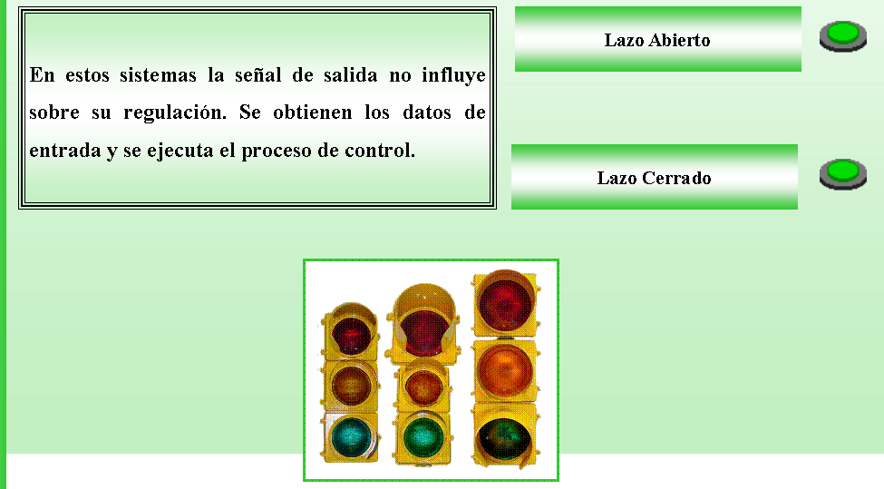

Slide 3
RESPUESTA

Slide 4
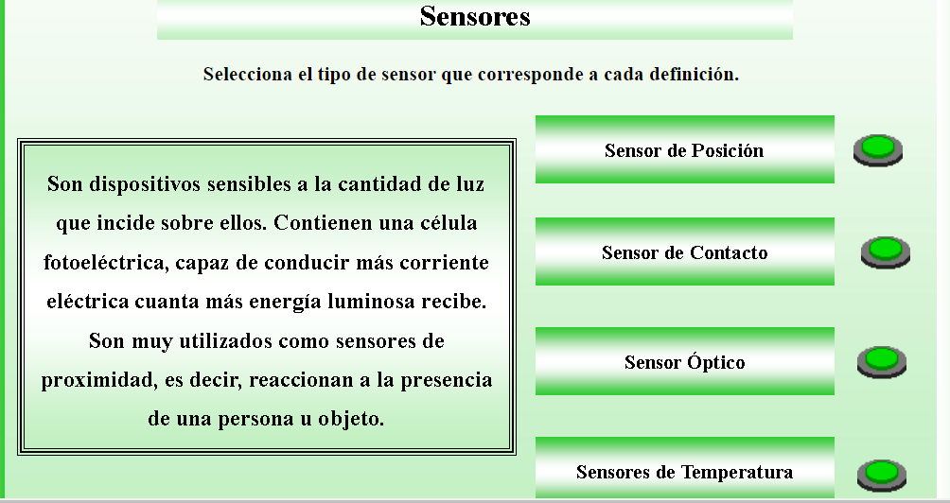

Slide 5
RESPUESTA

Slide 6
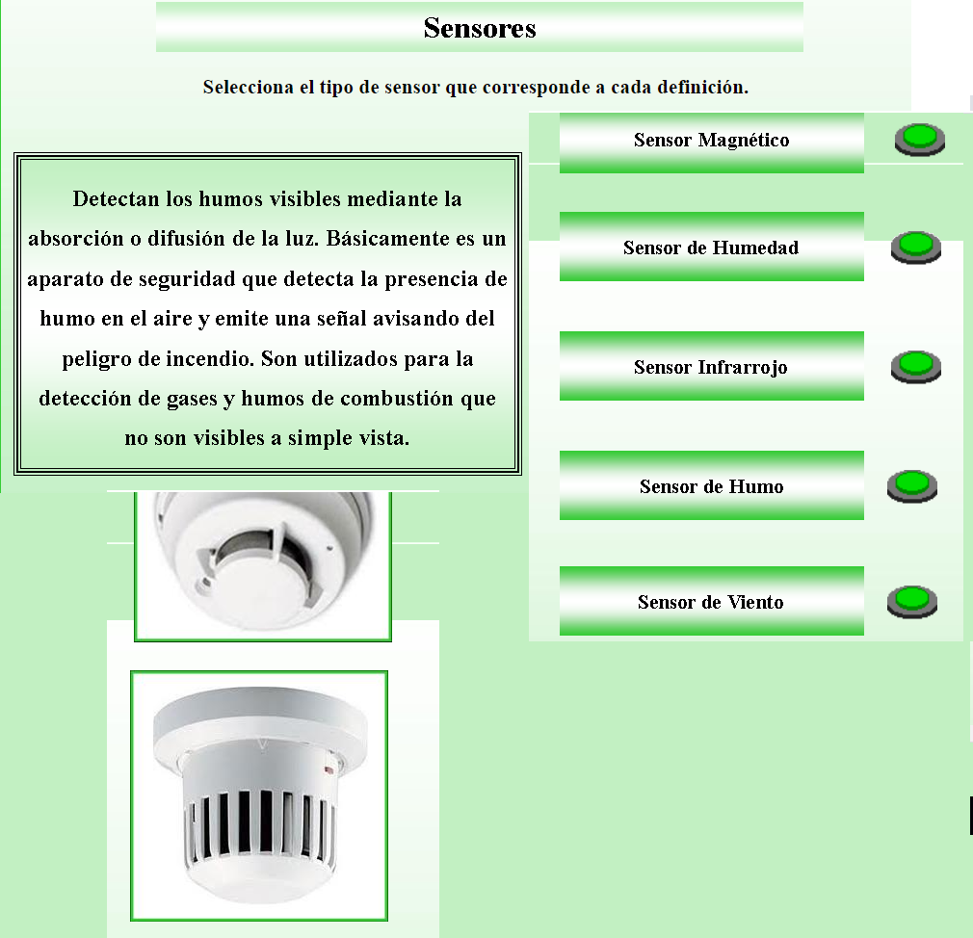

Slide 7
RESPUESTA

Slide 8
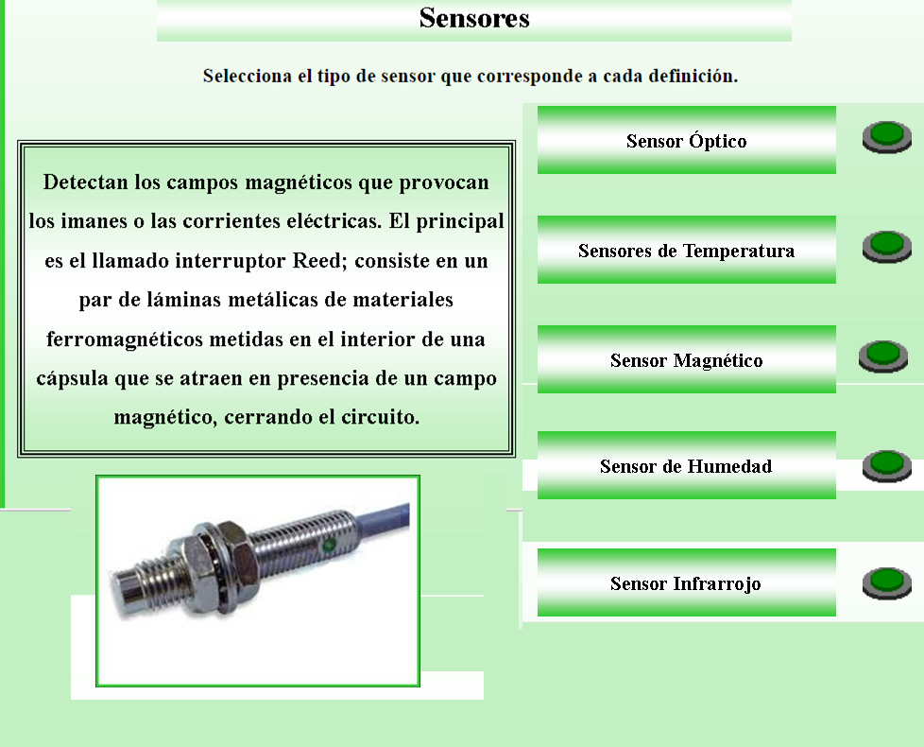

Slide 9
RESPUESTA

Slide 10
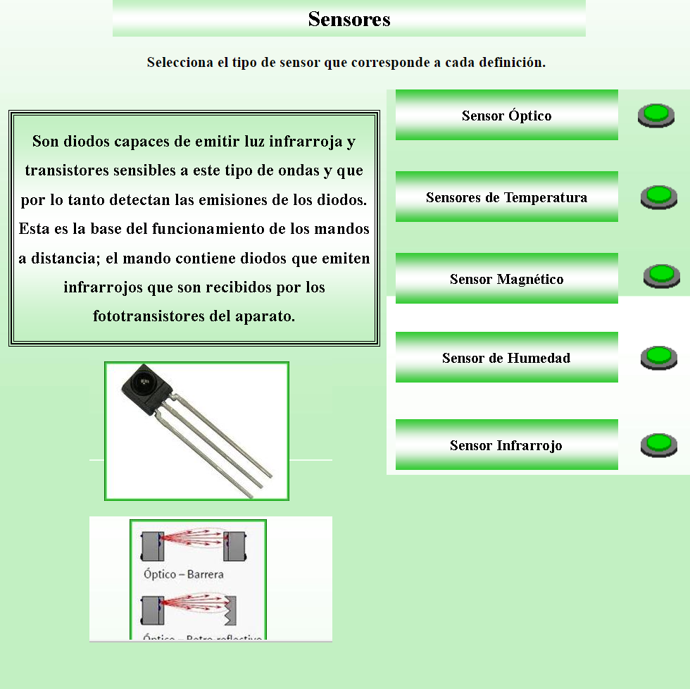

Slide 11
RESPUESTA

Slide 12
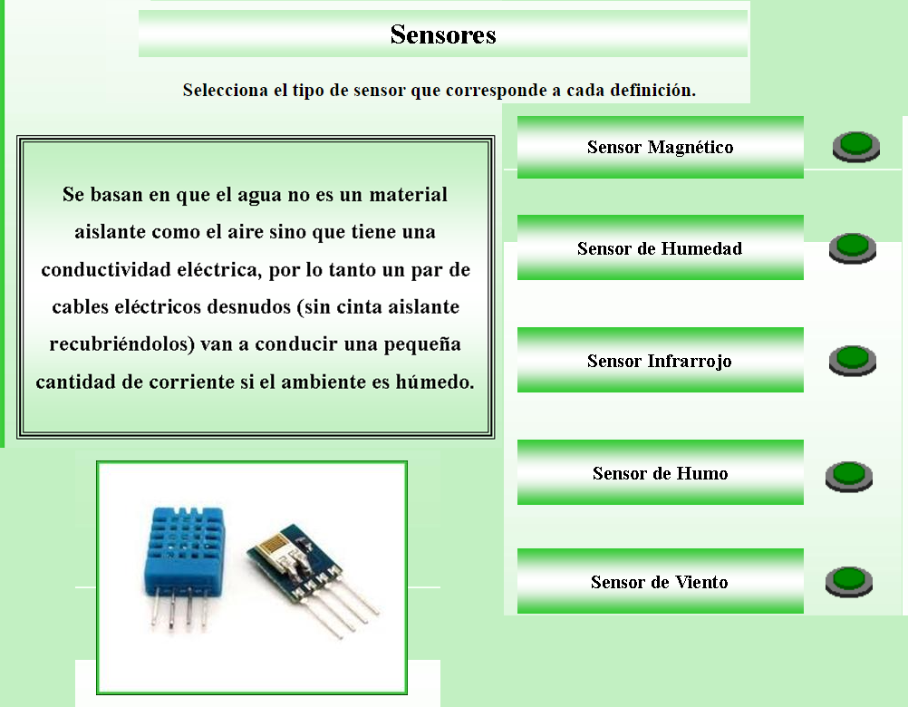

Slide 13
RESPUESTA

Slide 14
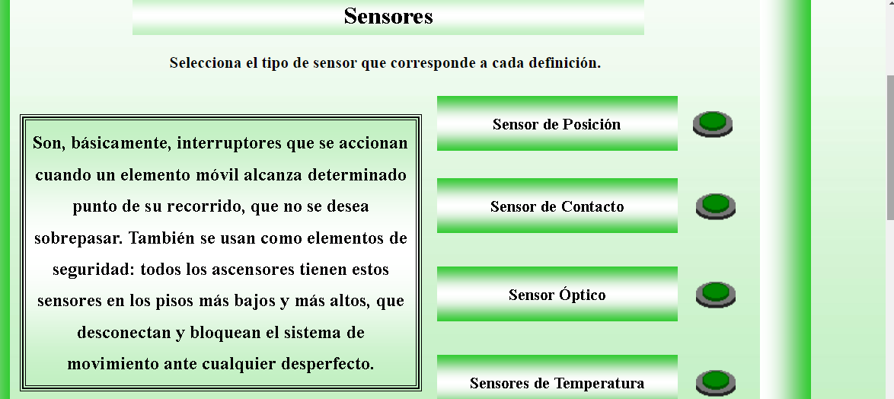

Slide 15
RESPUESTA

Slide 16
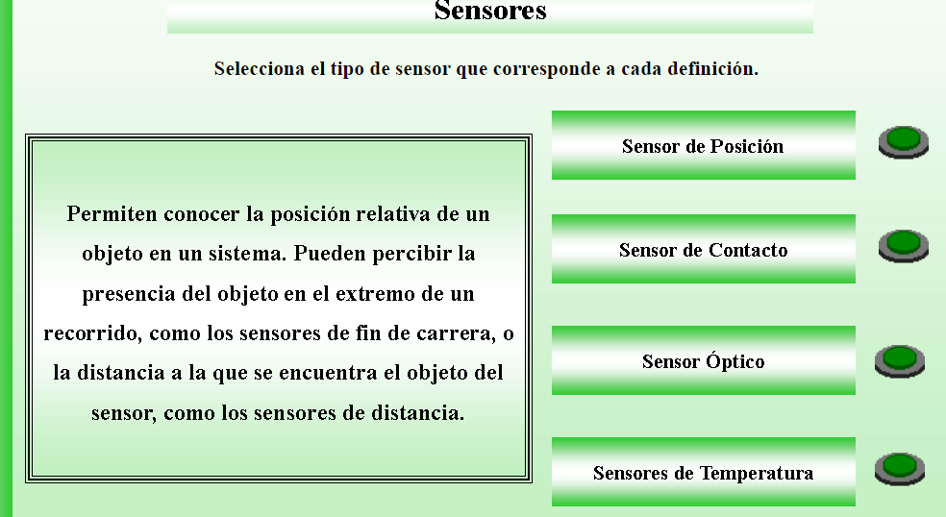

Slide 17
RESPUESTA

Slide 18
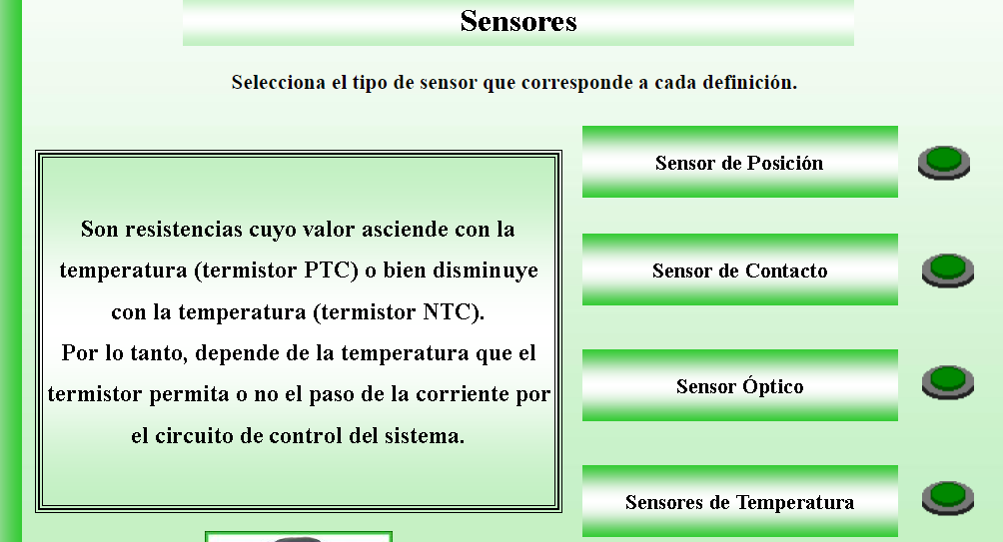

Slide 19
RESPUESTA

Slide 20
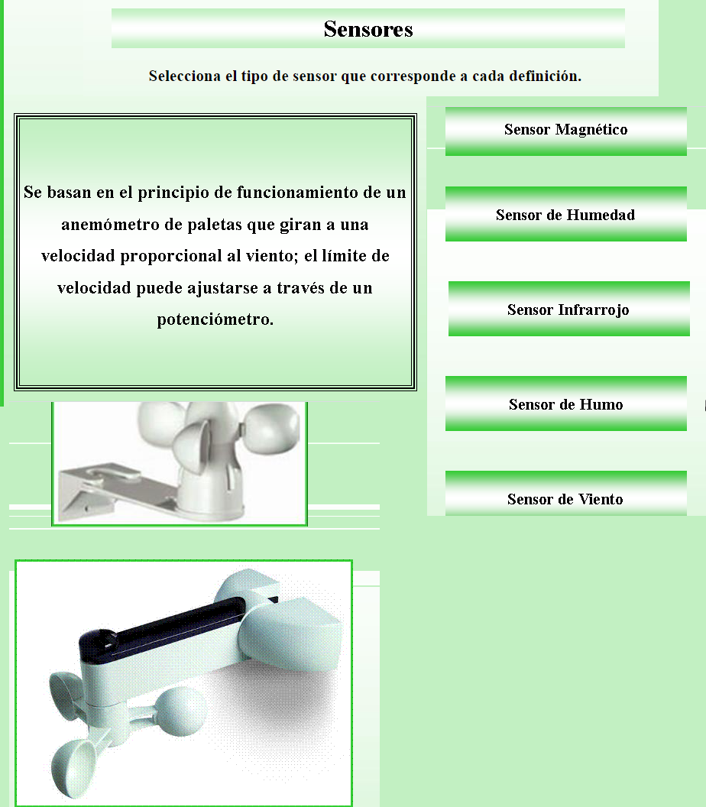

Slide 21
RESPUESTA

Slide 22
Escribe AL LADO de cada imagen a qué tipo de sistema corresponde (Manual o automático).

Slide 23
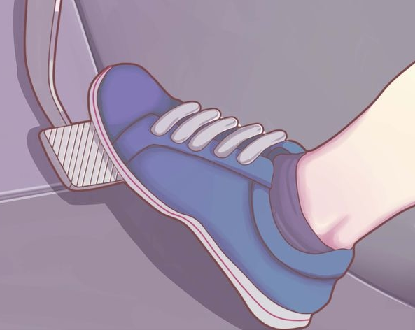
RESPUESTA:
_______

Slide 24
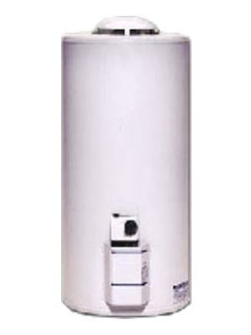
RESPUESTA:
_______

Slide 25
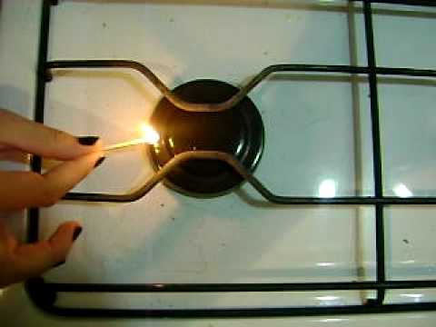
RESPUESTA:
_______

Slide 26
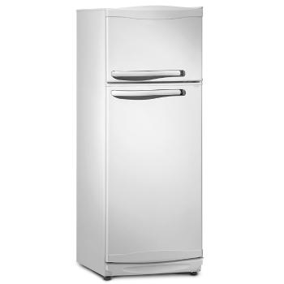
RESPUESTA:
_______

Slide 27
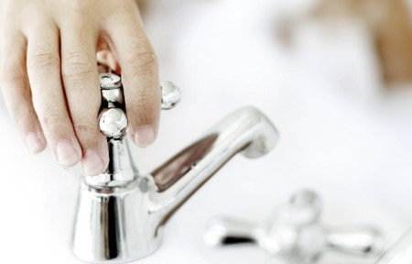
RESPUESTA:
_______

Slide 28
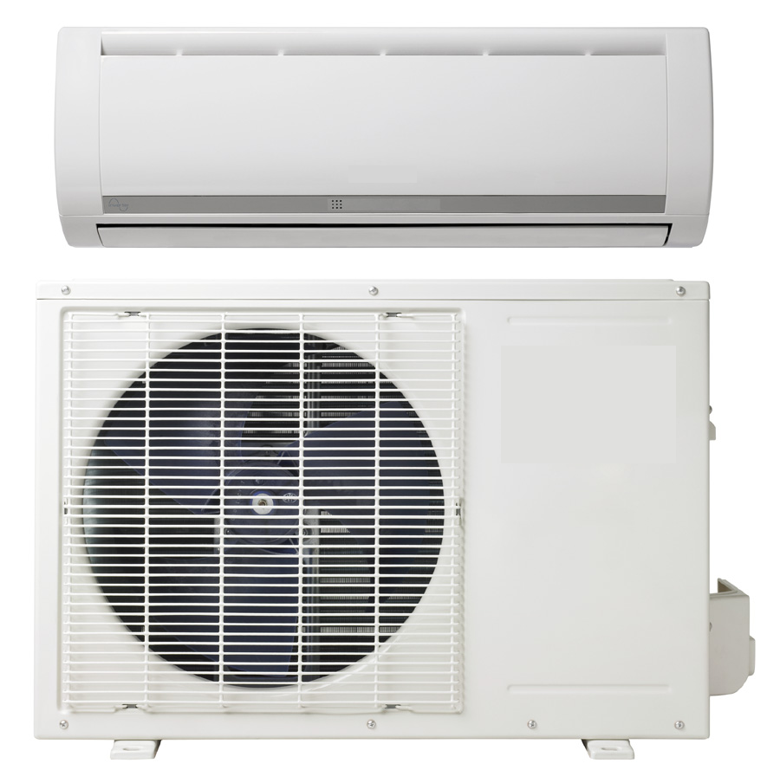
RESPUESTA:
_______

Slide 29
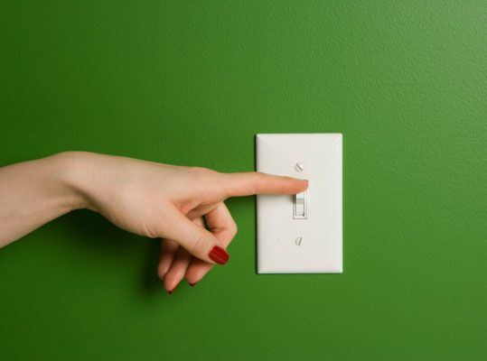
RESPUESTA:
_______

